Slide 1
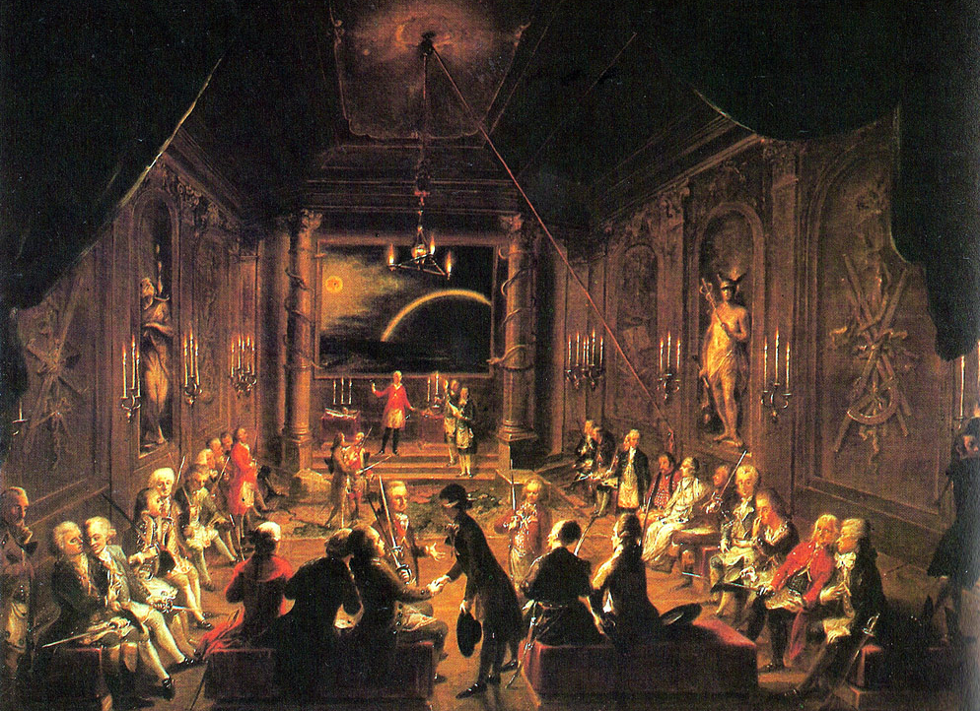

A maçonaria se define como uma associação filosófica e filantrópica, que tem por objeto a busca da verdade, a pratica da solidariedade, etc.

Slide 2

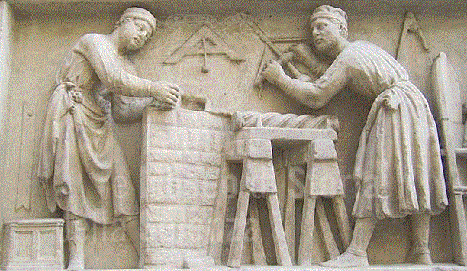
Um Mestre maçom tem deveres a cumprir, relacionados com essas qualidades e condição, é dizer, filosófica e filantrópica, além das outras.

Slide 3
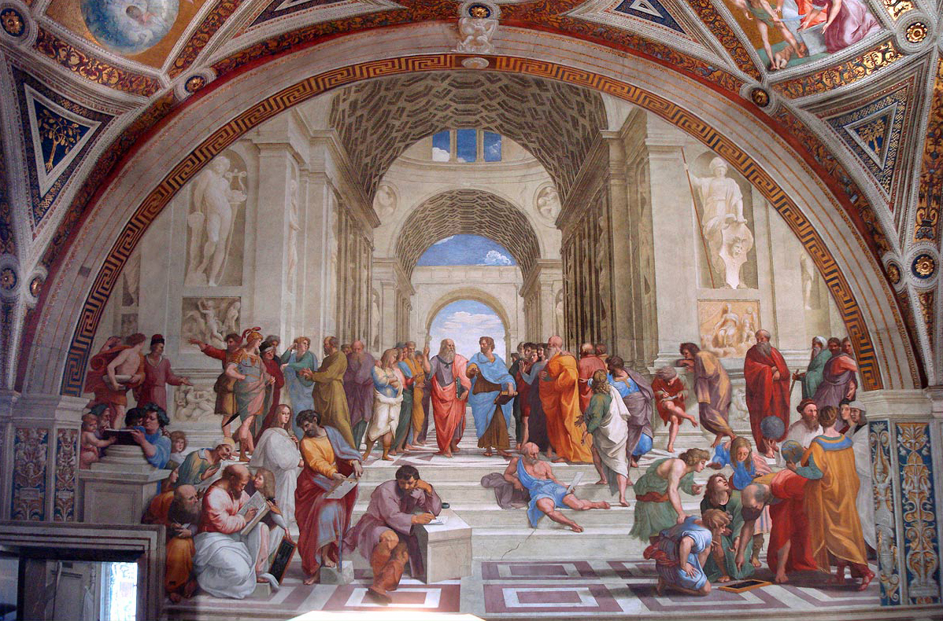
FILOSOFIA

Slide 4
A palavra FILOSOFIA vem dos termos gregos “phileo” e “sophia” e pode ser traduzida como “amor à sabedoria”.
Nesse sentido, a filosofia difere do conhecimento porque busca a verdade, independentemente da natureza útil dessa “verdade”.

Slide 5
FILANTROPIA
A etimologia da palavra filantropia vem das expressões gregas philos e anthropos que conjugadas, traduzem-se livremente como "amor" e "ser humano". Logo, cabe a interpretação de que a palavra filantropia significaria amor ao ser humano, ou à humanidade.
https://www.migalhas.com.br/depeso/230642/filantropia--breve-historico-e-analise-comparativa

Slide 6
FILANTROPIA
A expressão carrega em sua origem a intenção do ato característico ao ser humano de, individual ou coletivamente ajudar ao próximo sem esperar retribuição por seu ato ou, como a sabedoria popular consagrou: "fazer o bem sem olhar a quem“.
https://www.migalhas.com.br/depeso/230642/filantropia--breve-historico-e-analise-comparativa

Slide 7
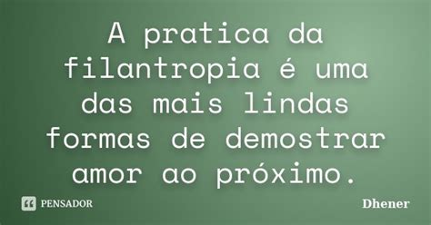
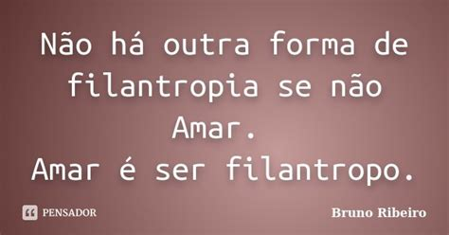

Slide 8
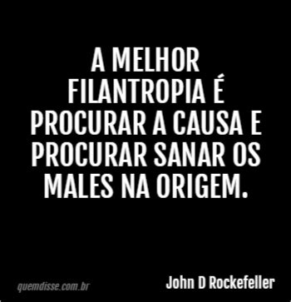

Slide 9
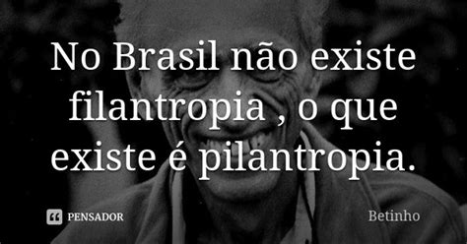

Slide 10
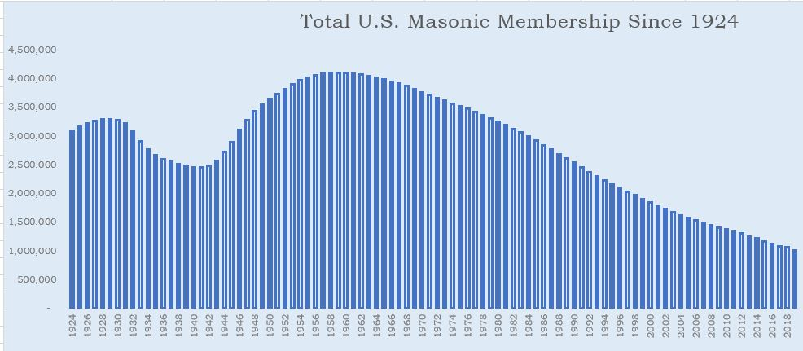
A situação da maçonaria no mundo, especialmente no Brasil, está gerando uma serie de efeitos negativos em seus membros...

Slide 11
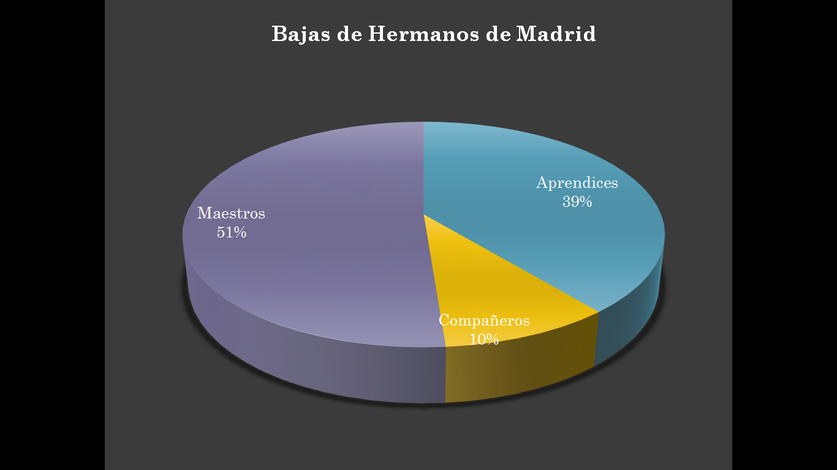
... que passam por perda de interesse, de rompimento do membro com a associação, de erradas mudanças nas condutas dos membros, das Logias, assim como das Grandes Logias.

Slide 12
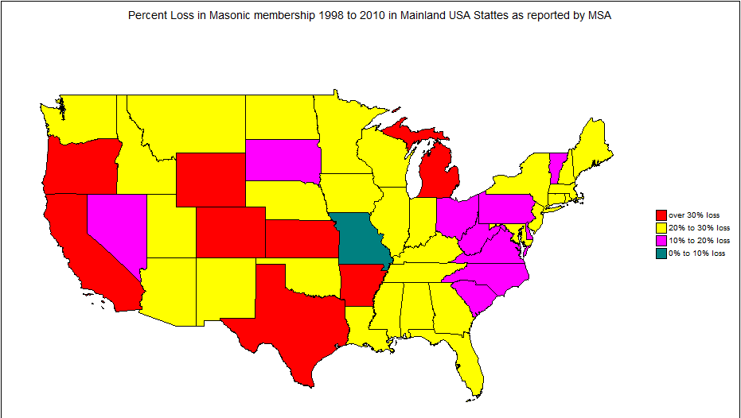
A falta de instrução, ou pior, de instruções erradas, o mal exemplo, a situação econômica que afeita a muitos membros, enfim, todo isto gera conseqüências que produzem efeitos pouco ou nada favoráveis aos membros.

Slide 13
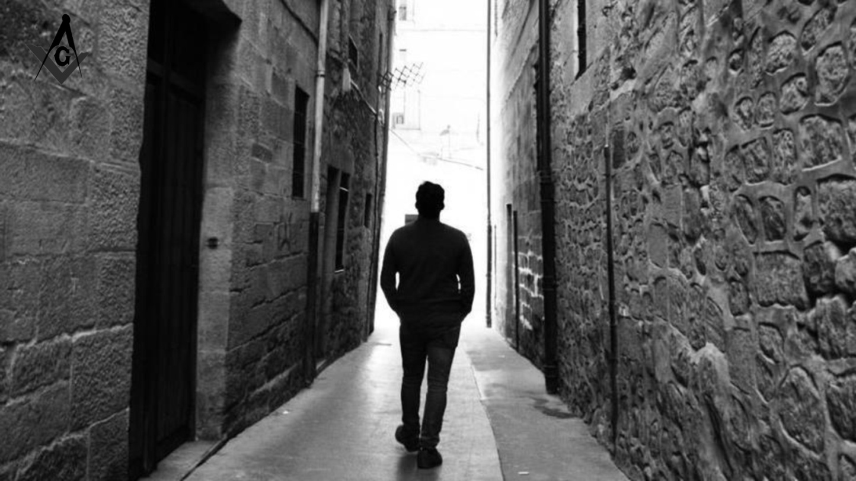
As medidas que estão sendo feitas por alguns Logias e Grandes Logias, estão mais dirigidas a aumentar as iniciações, os pagamentos e aprofundar sanções...

Slide 14
... o que está produzindo uma relativa solução ao assunto, especialmente nas Logias e GGLL, mas não nos membros afetados pela situação em geral.

Slide 15
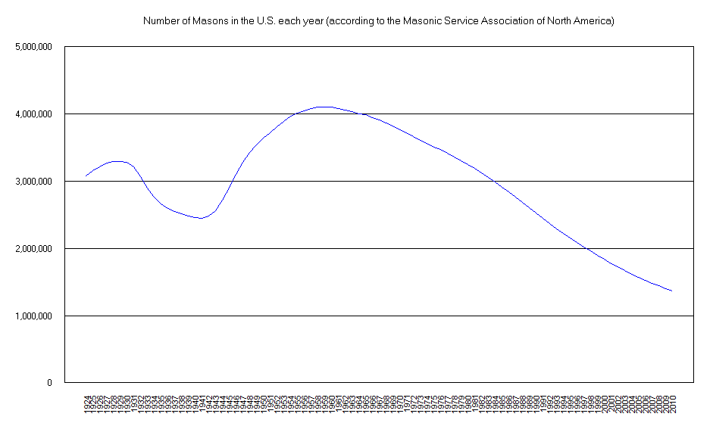

Slide 16
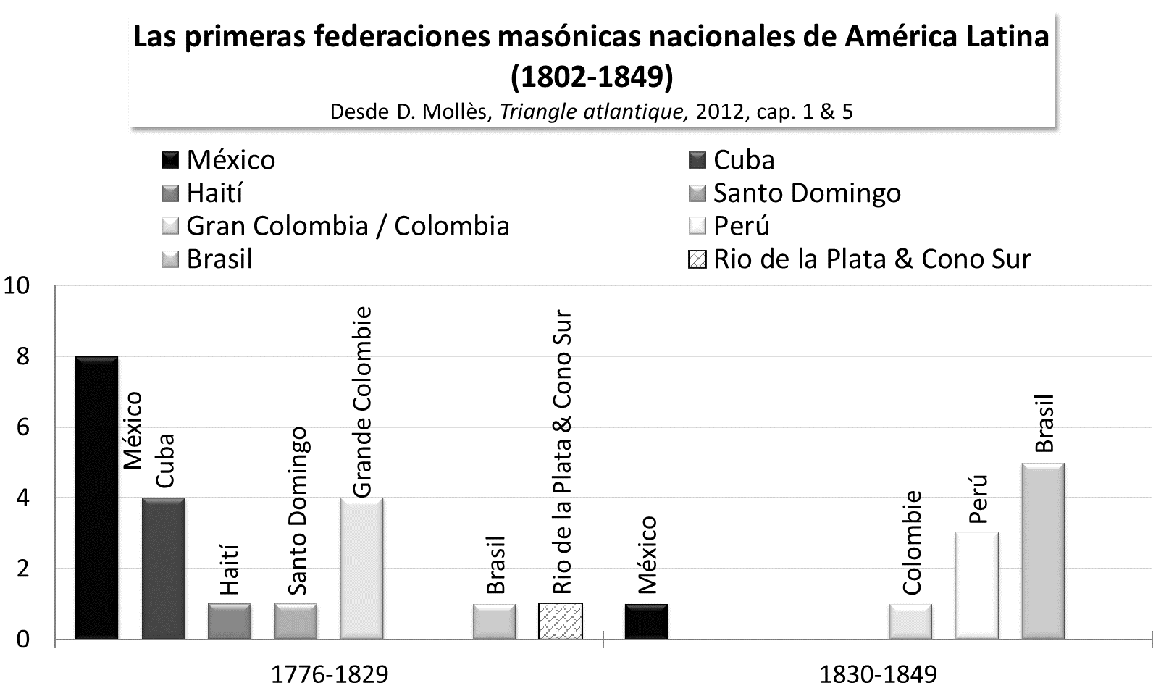

Slide 17
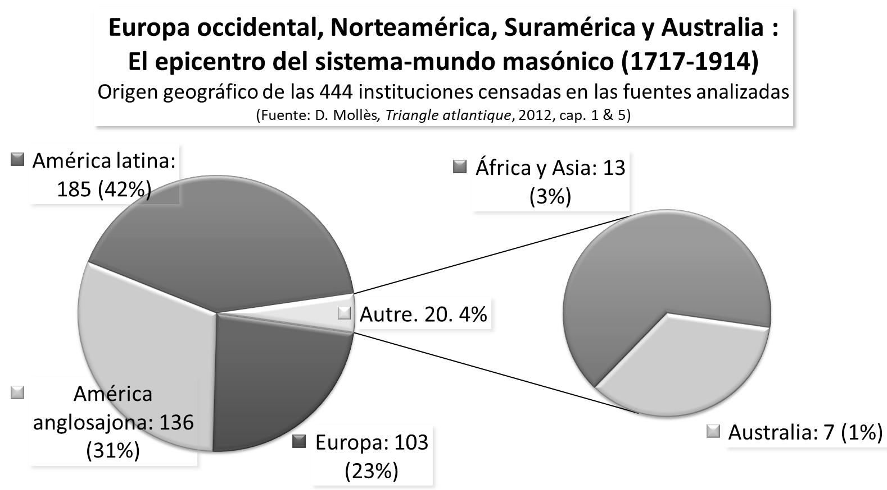

Slide 18
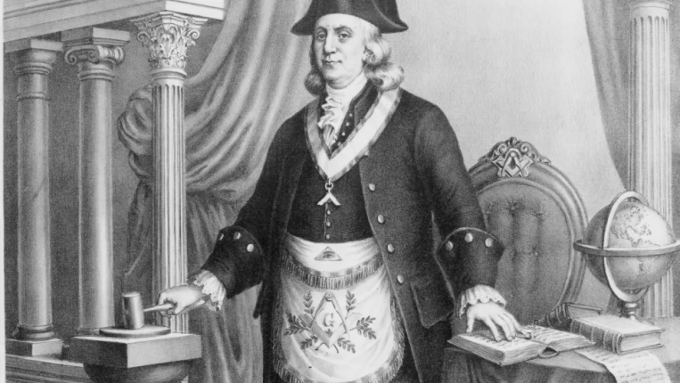
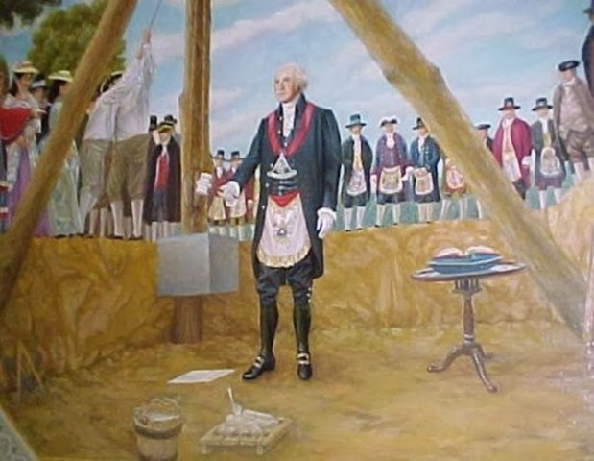
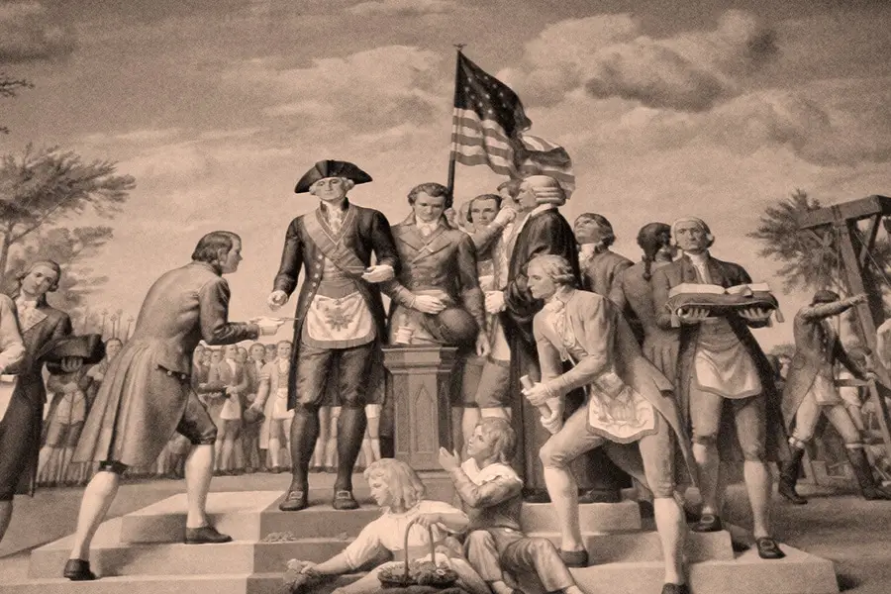
Um Mestre maçom tem deveres a cumprir, relacionados com essas qualidades e condição, é dizer, filosófica e filantrópica, além das outras qualidades e deveres...

Slide 19
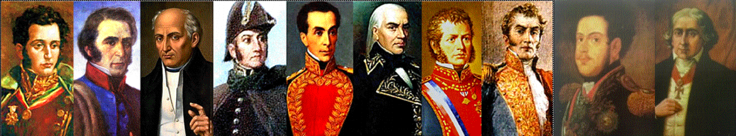
Eles, entre outros não menos importantes, no seu tempo, fizeram sua parte, hoje podemos criticar mal ou bem, mas fizeram, pelo menos, deixar o que hoje são nossas pátrias...
Qual coisa vamos a deixar nós para as próximas gerações americanas e mundiais?

Slide 20
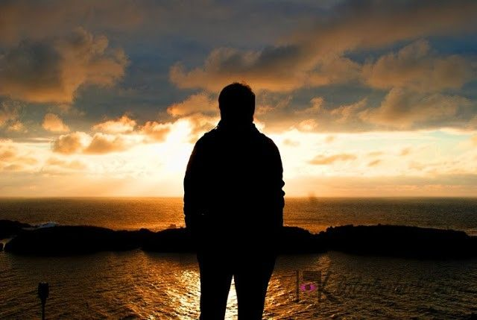
Esses Mestres maçons que pela situação econômica, a falta de instruções certas, o desencanto pelas condutas internas e externas de representantes de meio e alto nível, assim como de membros da base, estão saindo em relativas grandes quantidades.

Slide 21
Uns buscando outras Logias ou GGLL; outros só ficando numa condição neutra, nem ativos, nem inativos; buscando na Internet onde encontrar esses Irmãos que possam pensar parecido, ou em grupos onde encontrar material de estudo, para continuar sua formação de maneira empírica, assim como informação que possa acalmar sua sede de conhecimento e sua fome de sabedoria.

Slide 22
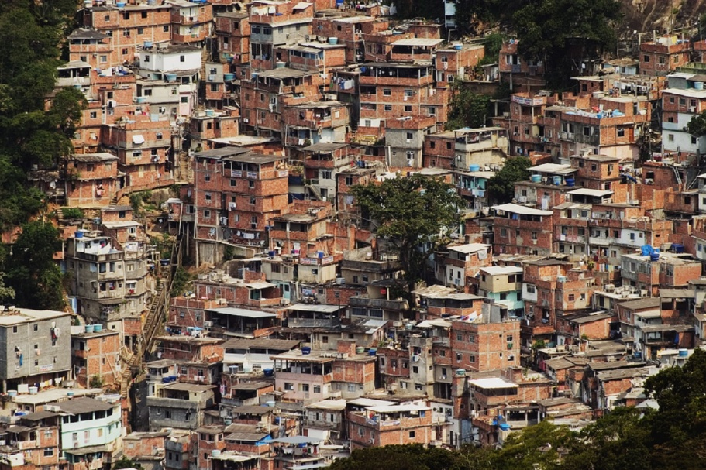
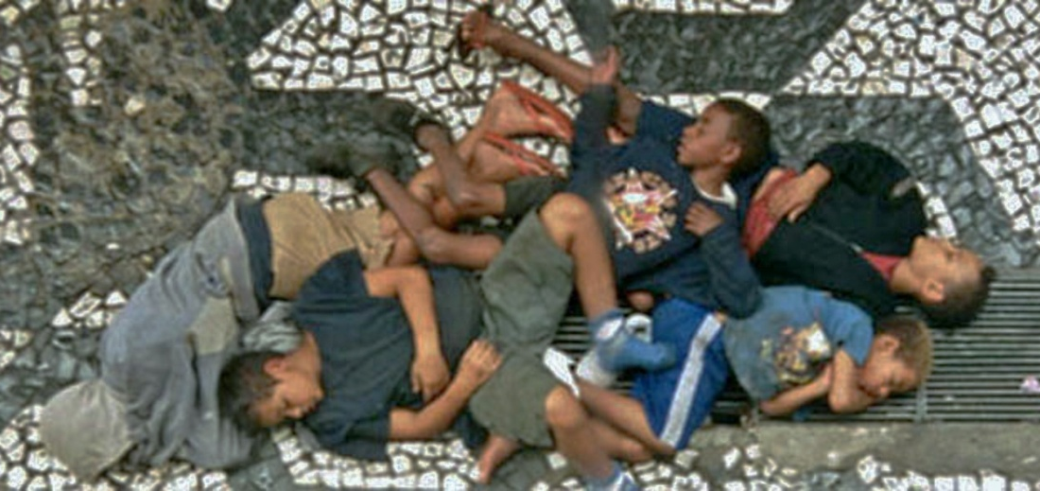
Além de tudo isso, temos uma situação de pais, assim como mundial, não menos importante que incide, negativamente, em tudo isto.

Slide 23
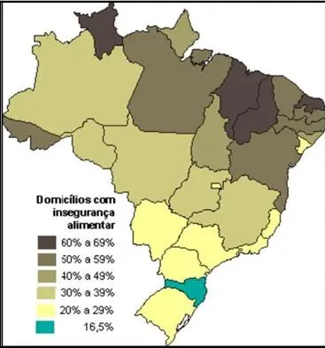

Slide 24
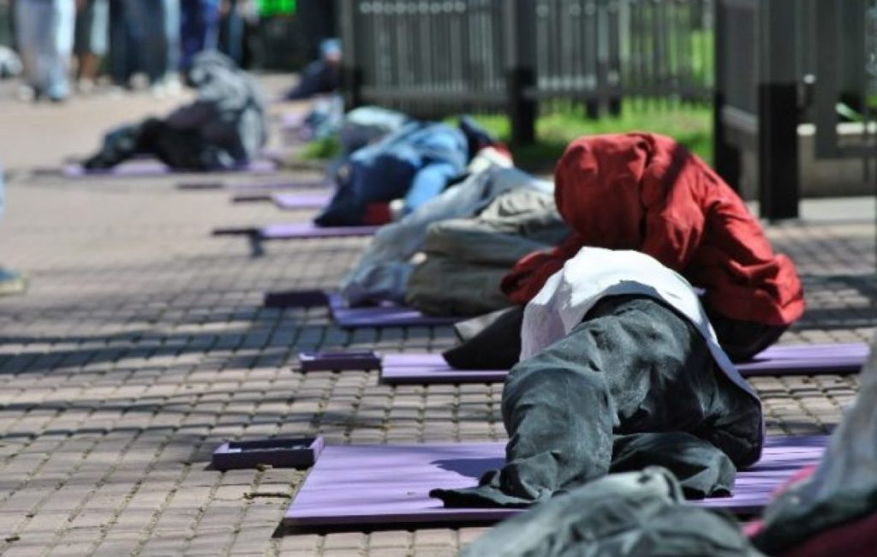
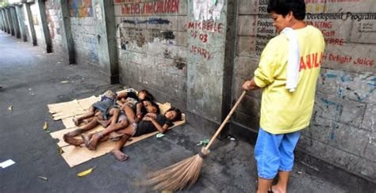
O pais tem delicadas condições econômicas, nos direitos humanos, a propriedade, a segurança, na saúde, educativas, cívicas, sociais, políticas, éticas e morais, de soberania, e as possibilidades de que aprofundem mais, são altas.

Slide 25
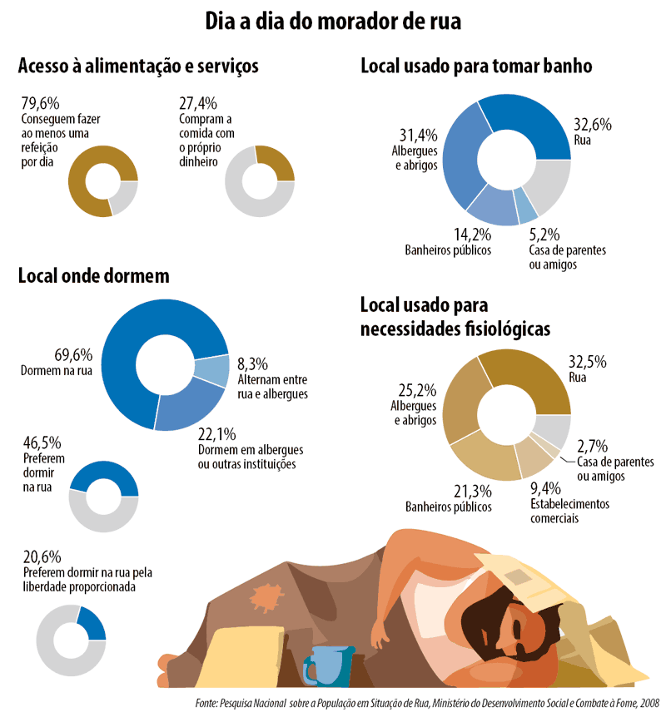

Slide 26
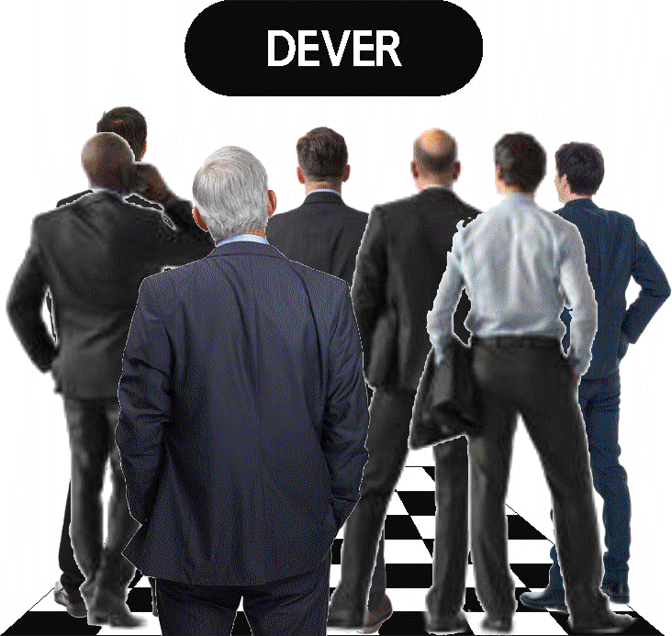
Você, como mestre maçom, pode sentir desejos de fazer algo a favor de tudo isto, a situação do pais e da maçonaria em Brasil; ou de continuar seu caminho pessoal, tentando resolver só o que é de sua importância imediata e pessoal.

Slide 27
Se sua decisão é continuar seu caminho, agradeço sua presença, mas eu convido você a continuar olhando e escutando o que vem agora, e possível que coincidamos em que cumprir com nossos deveres implica cumprir com nós, mas cumprir só com nós, não sempre vai permitir cumprir com nosso deveres, e produzir os mesmos benefícios ...

Slide 28
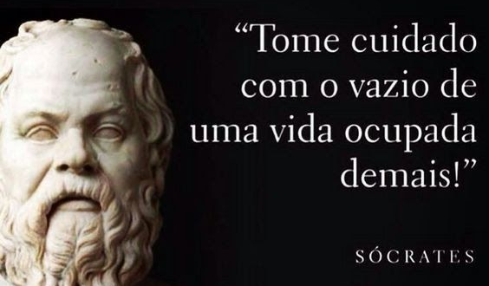

Slide 29
Ou como diz o ritual de primeiro grau venezuelano quando define o conceito de virtude e quando mostra os três preceitos da maçonaria.

Slide 30
A virtude é a força que domina as paixões.
Para que exista (virtude), deve haver luta entre elas (virtude e paixões), mas a virtude não deve ser confundida com honestidade, benevolência ou caridade; pois o primeiro é freqüentemente encontrado no apático, o segundo no fraco e o terceiro pode se unir ao vício; e nenhum apático, fraco ou vicioso é virtuoso.

Slide 31
E uma voz interior diz ao ser humano que as forças da alma foram dadas para usá-las a serviço do bem.
A prática segundo este sentimento é o que indica a palavra VIRTUDE.

Slide 32
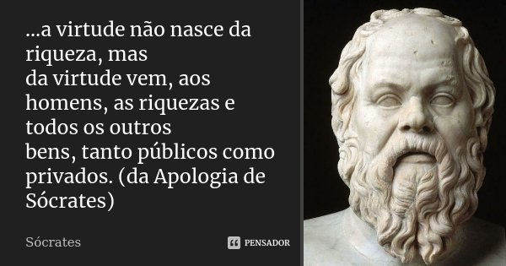

Slide 33
O hábito de dominar nossos instintos exalta a alma; e uma vez que se conheça o prazer indefinível de vencer a si mesmo, de privar-se de um bem ansiado para fazer feliz um infeliz, de defender os fracos contra os poderosos e salvá-los, então não há mais ideal que, quando satisfeito, proporciona um gozo mais puro e mais extenso do que esse prazer, ser virtuoso é ser feliz.

Slide 34
O segundo (preceito), que faz da Maçonaria o mais sagrado dos vínculos, quando não é a mais nobre, a maior e a mais respeitável de todas as instituições; este preceito, objeto de vosso pedido, consiste em combater as paixões que desonram o homem e o tornam infeliz, ...

Slide 35
... em praticar as mais doces e benéficas virtudes, em socorrer nossos irmãos, em prevenir suas necessidades, aliviar suas dores e assisti-los com nossos conselhos e nossas luzes; de modo que, o que é uma qualidade rara em um profano, para o maçom é apenas o cumprimento de um dever.

Slide 36
Toda oportunidade de ser útil que não aproveita é uma infidelidade que comete; toda ajuda que ele recusa a seus irmãos é perjúrio; e se a doce e consoladora amizade tem seu culto em nosso Templo, não é tanto por ser um nobre sentimento quanto por ser um dever.

Slide 37
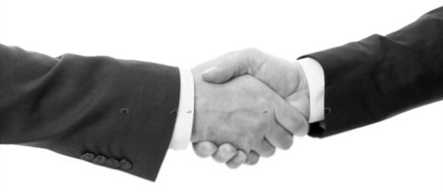
Agora vou a mostrar uma proposta que pode ajudar tanto a você como a instituição maçônica assim como a nossa Pátria amada, esperando seja de sua consideração e agrado, que podamos contar com seu apoio.
A obra é grande a precisam-se de boas mãos como as suas.

Slide 38
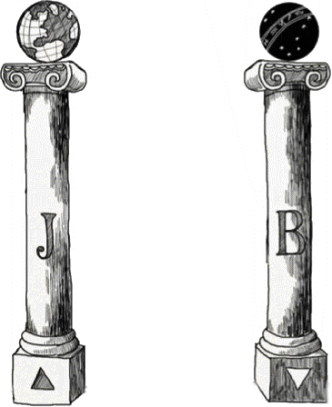
É uma proposta que busca nos dar as oportunidades que permitam fazer essa maçonaria essencial filosófica e a filantrópica.

Slide 39
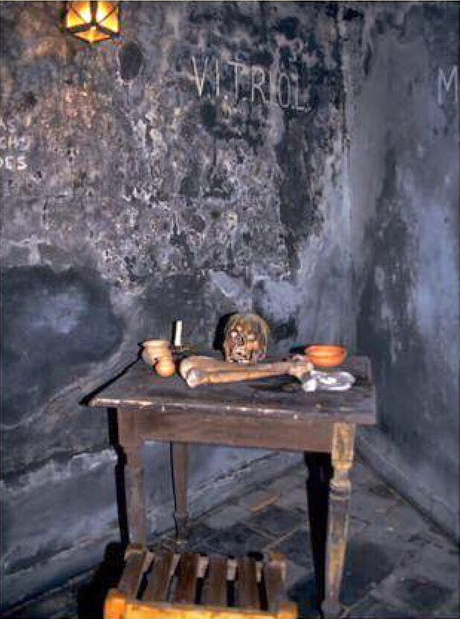
Esta proposta tenta responder aos nossos deveres, aqueles que foram apresentados naquele quarto, aquele dia quando tomamos a decisão de ingressar nesta associação.
Lembram ? ...

Slide 40
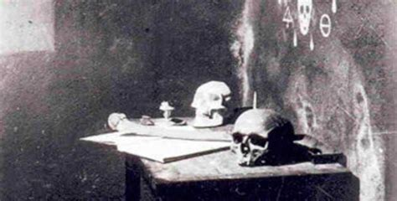
Os nossos deveres para com Deus, com nós e nossos semelhantes, assim como tudo o que isso implica como a Pátria, a família, a sociedade, etc.

Slide 41
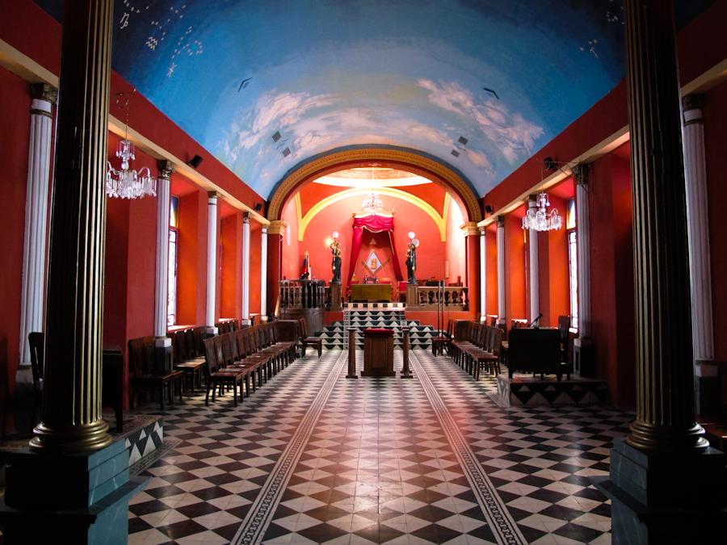
A proposta não é criar uma Logia ou uma Grande Logia, ou um organismo próprio de algum Rito.

Slide 42
É só criar uma das mais antigas formas de organização dos seres humanos, só que estará administrado e dirigido por maçons em suas duas estruturas; e a través dessa forma de organização, proceder a fazer maçonaria, pura e simplesmente isso, nada a mais, só isso.

Slide 43
Se depois observamos que é preciso criar uma logia, então isso será outra coisa, mas no inicio será só fazer maçonaria desde sua qualidade filosófica e filantrópica, não institucional ou estrutural.

Slide 44
Se vai dar certo ou não, isso vai depender de nossos esforços, mas uma coisa é segura, dando certo ou não, o importante é que estaremos dando o melhor de nós, estaremos colocando nosso grão de areia, nossa pedra nesse edifício que chamamos Templo de Salomão, que é cada uma de nossas pátrias dessa república mundial, como falou o Cavaleiro Ramsay em aquele discurso seu no ano 1738.

Slide 45
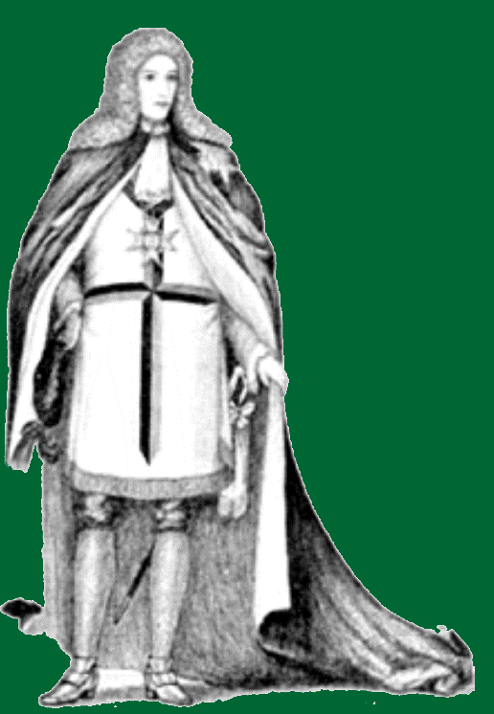
O mundo todo não passa de uma república onde cada nação é uma família e cada indivíduo um filho. É para fazer reviver e espalhar estas máximas essenciais, emprestadas da natureza do homem que a nossa Sociedade foi inicialmente estabelecida.

Slide 46
Queremos reunir todos os homens de espírito esclarecido, maneiras gentis e humor agradável, não só pelo amor às belas artes, mas ainda mais pelos grandes princípios de virtude, ciência e religião, onde o interesse da Fraternidade se tornam aqueles de toda a raça humana, onde todas as nações podem recorrer a conhecimentos sólidos, e onde os habitantes de todos os reinos possam aprender a valorizar um ao outro, sem abrir mão de sua pátria.

Slide 47
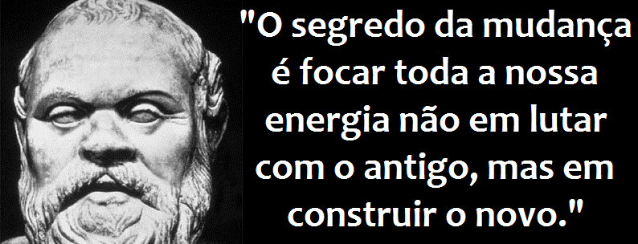

Slide 48
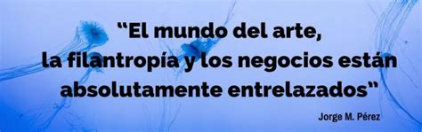

Slide 49
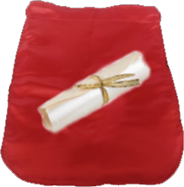
Agora... a proposta ...

Slide 50






Slide 51


Missão:
Proporcionar aos habitantes da freguesia onde o Clube se insere, as melhores ferramentas que lhes permitam alcançar o melhor conhecimento das suas potencialidades e capacidades, pontos fortes e competências, que lhes permitam adquirir, individualmente e em grupo, a confiança necessária que ajuda definir e alcançar objetivos pessoais e coletivos que melhorem e beneficiem suas condições de vida hoje.

Slide 52
Visão:
Ser, no mais curto espaço de tempo possível, o clube onde os habitantes da freguesia obtêm a esperança de um futuro melhor com base no seu próprio esforço.

Slide 53
Sentido:
Dar à sociedade brasileira motivos para se manter fiel à tradição republicana, pois é essa tradição que lhe permitirá não só manter a esperança de um futuro melhor, mas também alcançá-lo com esforço e dedicação.

Slide 54
Objetivos:
Geral:
Organizar socialmente (converter em sócios) os habitantes da freguesia.
Esta organização seria feita seguindo as atividades mais relacionadas com os habitantes e de acordo com os aspectos: culturais, esportivos, artísticos, intelectuais, filosóficos, técnicos, etc.,

Slide 55
Objetivos:
Específico:
Portanto, os objetivos específicos são criar grupos esportivos, centros de arte, salas de leitura, centros avaliativos de orientação educativa e profissional, centros de tertúlias de filosóficas, oficinas de formação técnica, salas para foros sobre filmes, livros, etc.

Slide 56

Cada um destes atividades devem ser produzidos desde a perspectiva organizacional e também geradora de fundos econômicos que permitiram cobrir os custos de funcionamento do Clube tanto em sua estrutura privada como pública.

Slide 57
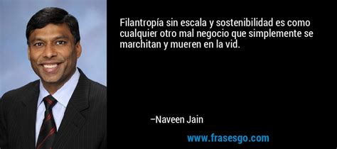

Slide 58


Então, bem vindos a esta proposta, a esta empresa, a este projeto, a esta obra que esperamos construir com a ajuda de Deus a quem oferecemos a Gloria que possa ser alcançada ...

Slide 59
Isto é a grosso modo a proposta.
Os detalhes já estão adiantados e só serão trabalhados pelos que agora decidam formar parte dele.

Slide 60
... e com sua valiosa ajuda, assim como com das que de agora em diante, junte-se a nós, com o consentimento de todos.

Slide 61
Agora, só levantar a mão e perguntar pelas dúvidas, as inquietudes, as confusões e expressar seu desejo de formar parte do equipe fundador.

Slide 62
GRACIAS

Slide 63


Missão: Proporcionar aos habitantes da freguesia onde o Clube se insere, as melhores ferramentas que lhes permitam alcançar o melhor conhecimento das suas potencialidades e capacidades, pontos fortes e competências, que lhes permitam adquirir, individualmente e em grupo, a confiança necessária que ajuda definir e alcançar objetivos pessoais e coletivos que melhorem e beneficiem suas condições de vida hoje.

Slide 64


Slide 65
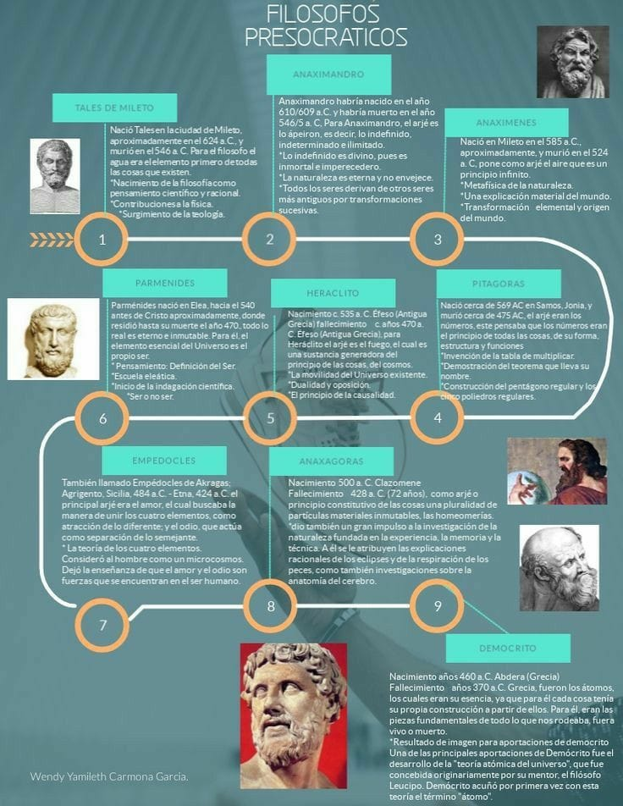
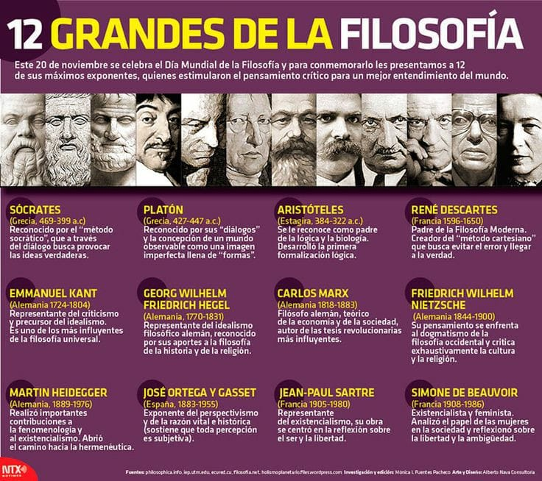
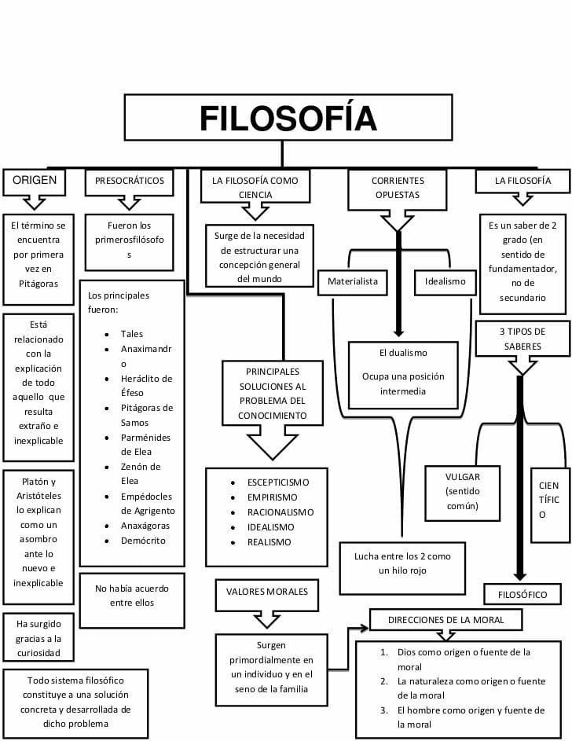

Slide 66
